Slide 1
CabotageLens
Comparação porta a porta de custo modelado e emissões TTW
Estudo de caso: São Paulo, SP → Rio Branco, AC | Carga de 14 t

Slide 2
−25,24% CO₂e
TTW: 3.041,62 kg no multimodal vs. 4.068,28 kg no rodoviário direto
−43,84% no custo
R$ 6.918,66 vs. R$ 12.318,68 — custo modelado de combustível

Slide 3
A pergunta é porta a porta
Como comparar o transporte rodoviário direto e a alternativa com cabotagem?
Três critérios:
• distância total;
• custo modelado de combustível;
• emissões operacionais TTW.
Contribuição: uma cadeia rastreável de dados, hipóteses e resultados.

Slide 4
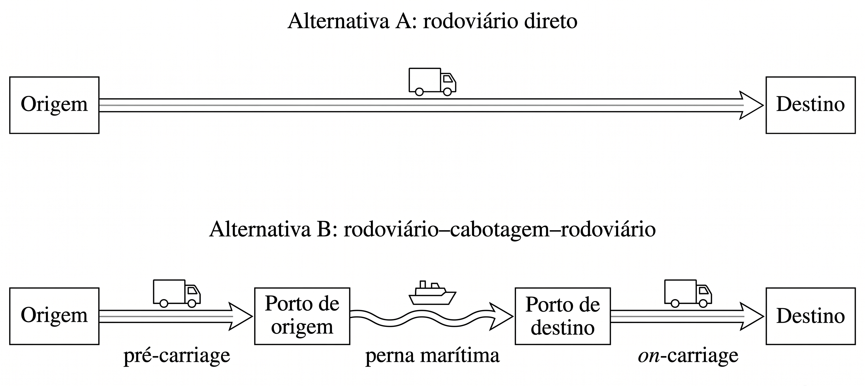
Duas alternativas

Slide 5
Caso São Paulo → Rio Branco
Campo | Valor do exemplo
Origem | São Paulo, SP
Destino | Rio Branco, AC
Carga | 14 toneladas
Origem: São Paulo, SP
Destino: Rio Branco, AC
Carga: 14 t
O usuário informa origem, destino e massa. O pipeline seleciona rotas, portos e dados para comparar as duas alternativas.

Slide 6
O que entra na comparação
Mesmo caso, mesmos parâmetros e limites de interpretação.
Rota
Veículo
OpenRouteService para geocodificação e roteamento pela malha rodoviária.
Carga de 14 t → caminhão pesado 4, quatro eixos, rendimento de 2,30 km/L.
Emissões TTW
Custo modelado
Diesel: 2,68 kg CO₂e/L.
VLSFO: 3,114 kg CO₂e/kg.
Escopo operacional TTW; não é WTW nem ACV.
Preços de diesel e VLSFO alimentam apenas o custo de combustível. Não representam frete, tarifa, contrato ou viabilidade comercial.

Slide 7

Cálculo marítimo em seis etapas
01
04
02
05
03
06
Da viagem observada ao consumo, custo e emissões TTW.
Recortes de viagem
ANTAQ
Intensidade por
IMO ou tipo
Carga por trecho
Filtro P95 e média
ponderada
Trabalho de
transporte
Consumo, custo
e TTW

Slide 8
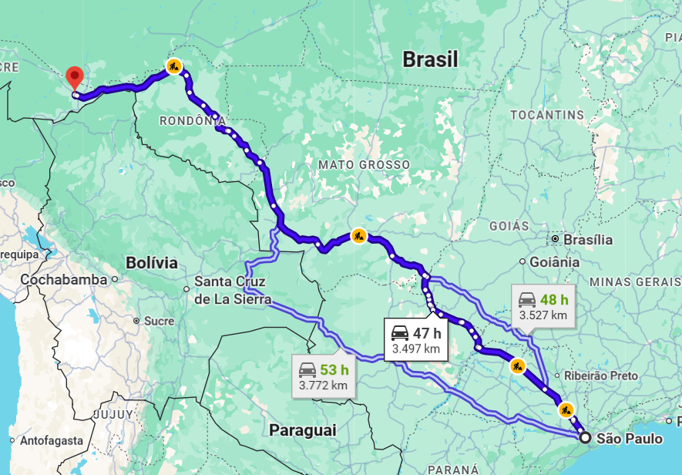
Rodoviário direto: 3.491,43 km
Fonte para comparação: Google Maps
Roteamento ORS: 3.491,431 km.
Consumo: 1.517,057 L de diesel.
O cálculo aplica rendimento de 2,30 km/L, preço médio de R$ 8,115/L e fator TTW de 2,68 kg CO₂e/L.
Verificação externa: Google Maps, 3.497 km — diferença de 0,16%.
Origem | São Paulo, SP
Destino | Rio Branco, AC
Distância
3.491,43 km
OpenRouteService

Slide 9
4.068,28 kg CO₂e
Emissões operacionais TTW na alternativa rodoviária direta
R$ 12.318,68
Custo modelado do combustível na alternativa rodoviária direta

Slide 10
Portos e acessos terrestres
Portos selecionados por proximidade e serviço de cabotagem.
On-carriage — Porto de Manaus → Rio Branco: 1.403,691 km; 610,300 L; R$ 5.041,08; 1.635,60 kg CO₂e TTW. O último trecho rodoviário permanece material no balanço.
Pré-carriage — São Paulo → Porto de Santos: 86,170 km; 37,465 L; R$ 260,76; 100,41 kg CO₂e TTW. A origem está a 86 km do porto de embarque.

Slide 11
Evidência marítima observada
• 89 recortes de viagem e 22 corredores observados entre Santos e Manaus.
• O P95 remove 2 recortes apenas do cálculo da distância: 87 recortes e 20 corredores.
• A intensidade de 9,009824 g/(t·nm) usa os 89 recortes.
• Há 1 subperna com Haversine fallback entre 391.
O modelo representa todos os corredores observados; não uma única rota ou um único navio.

Slide 12
Portos sem dupla contagem
Operação no terminal é explícita; hoteling já está na intensidade marítima.
Operações no terminal
Hoteling
Movimentação do contêiner por RTGs e caminhões internos. Total: 4,820 L de diesel; R$ 34,25; 12,92 kg CO₂e TTW. Os proxies de terminal permanecem explícitos.
O consumo do navio atracado está incorporado à intensidade operacional do EU MRV. Por isso, o hoteling não é somado novamente como parcela separada: a decisão evita dupla contagem.

Slide 13
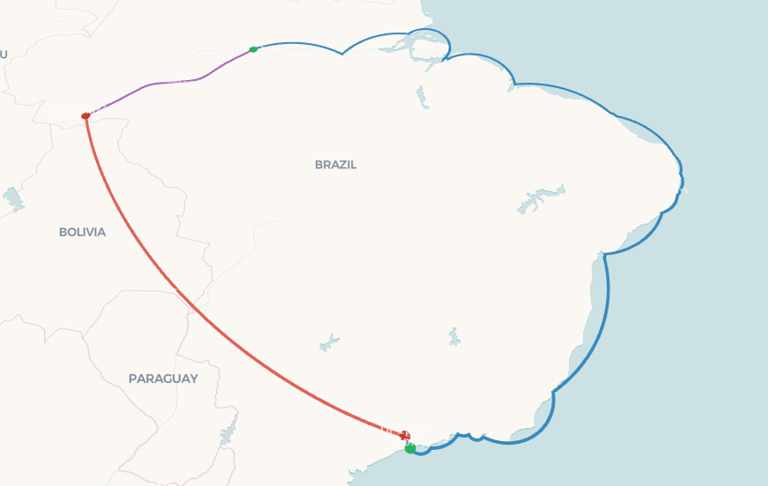

Slide 14


Slide 15
A perna marítima no balanço
Distância Santos → Manaus
6.094,975 km (3.291,023 nm)
Consumo de VLSFO
415,122 kg para 14 t
Resultado marítimo
R$ 1.582,57 de custo modelado
1.292,69 kg CO₂e TTW
O efeito vem da intensidade por trabalho de transporte, não da distância isolada.

Slide 16
Validação e limites do caso
Verificação de rota: ORS 3.491,431 km vs. Google Maps 3.497 km — diferença de 0,16%.
Convergência externa: referência pública da Log-In é próxima para o total multimodal, mas não é equivalente ao percurso rodoviário.
Limites: TTW ≠ WTW/ACV; custo de combustível ≠ frete; um par origem–destino não sustenta generalização nacional.

Slide 17
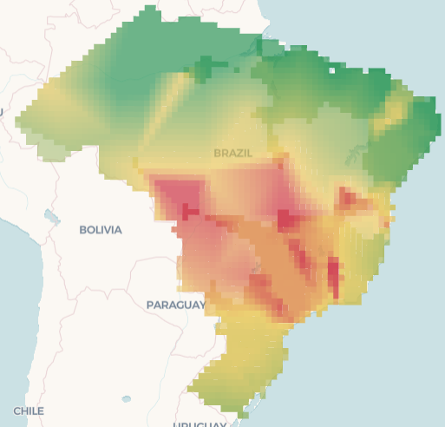
Escala para múltiplos destinos
Verde: maior vantagem da alternativa multimodal
Amarelo: resultados semelhantes
Vermelho: maior vantagem da alternativa rodoviária direta
Com origem fixa em São Paulo e carga de 14 t, o pipeline repete a comparação porta a porta para uma lista de cidades.
O mapa mostra onde a alternativa multimodal reduz mais o consumo e onde o rodoviário permanece vantajoso.
A visão amplia o caso sem transformar um único corredor em regra geral.

Slide 18
Distância não basta
SP → Rio Branco: +117,24% distância; −43,84% custo modelado; −25,24% CO₂e TTW
cabotage-lens.streamlit.app

